Slide 1


Slide 2
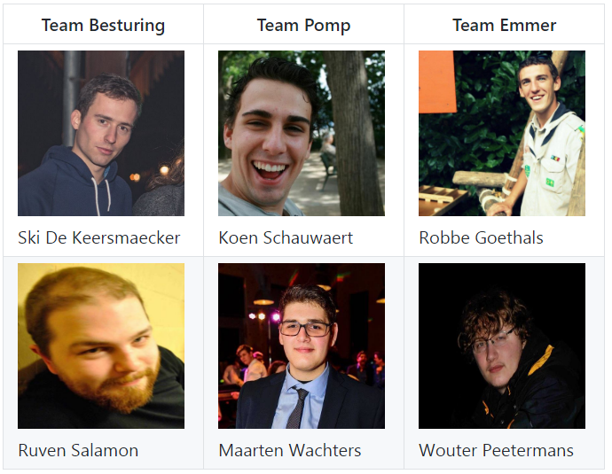

Slide 3
Opdracht

Slide 4
Progress
“Where are ü now” - Diplo

Slide 5
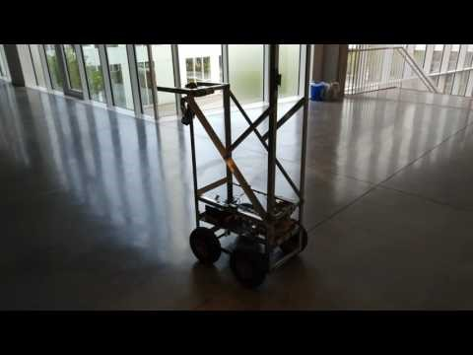

Slide 6
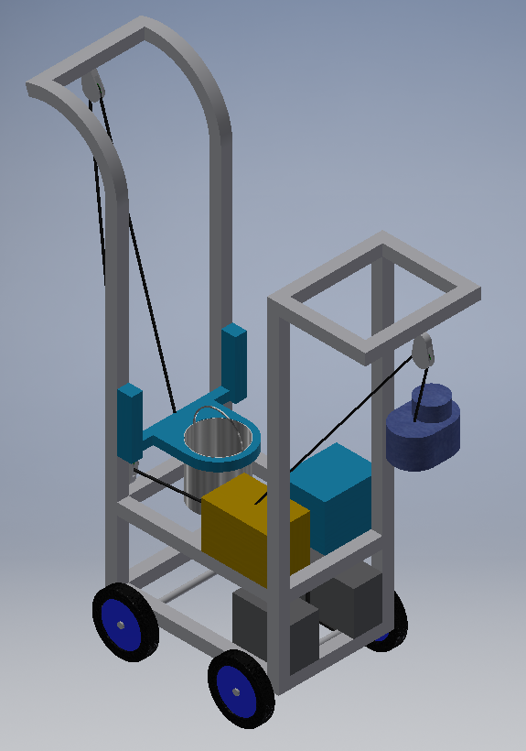
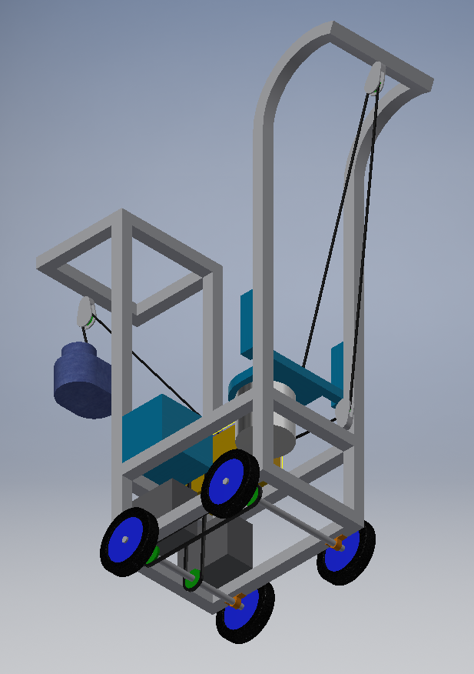
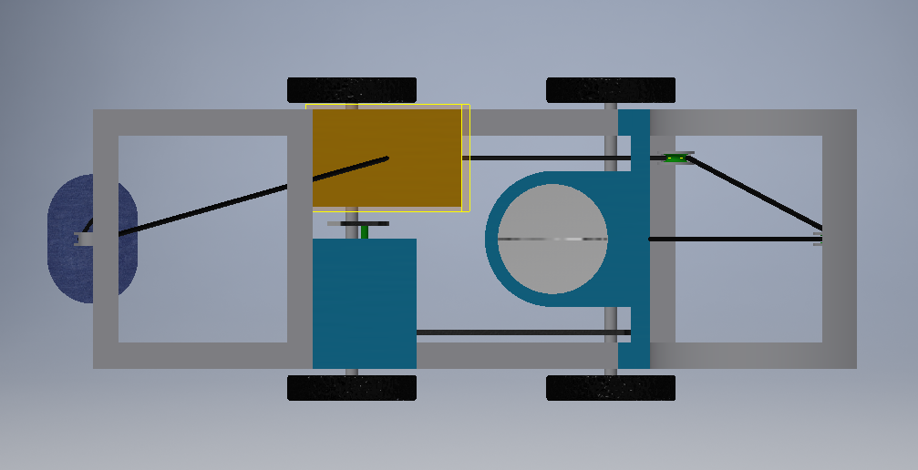
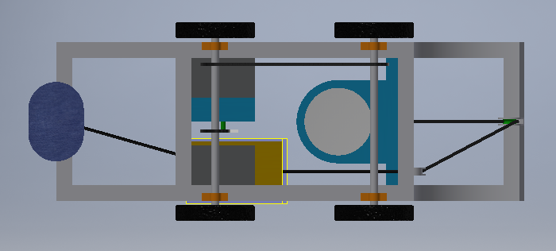
Designs

Slide 7
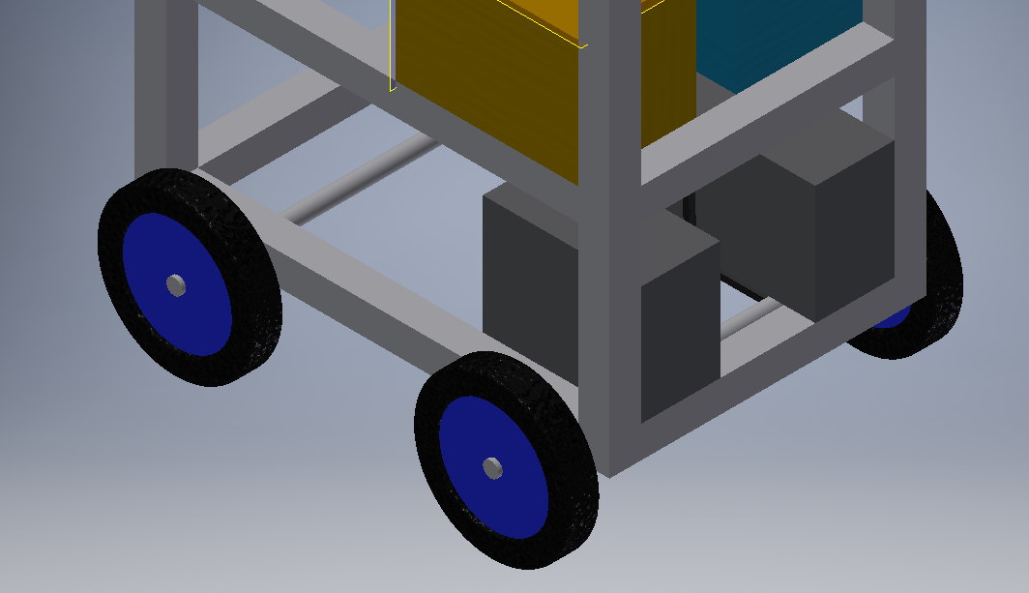
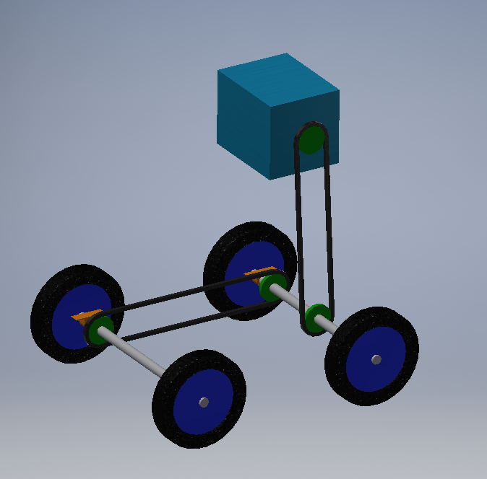
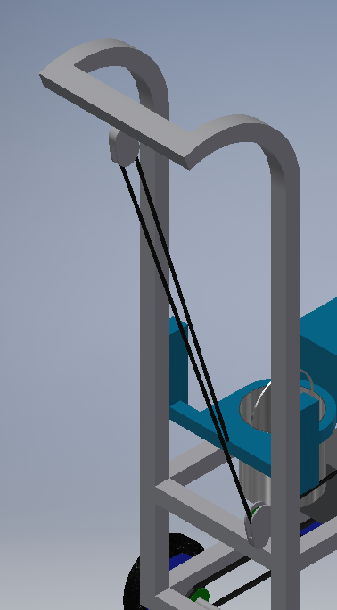
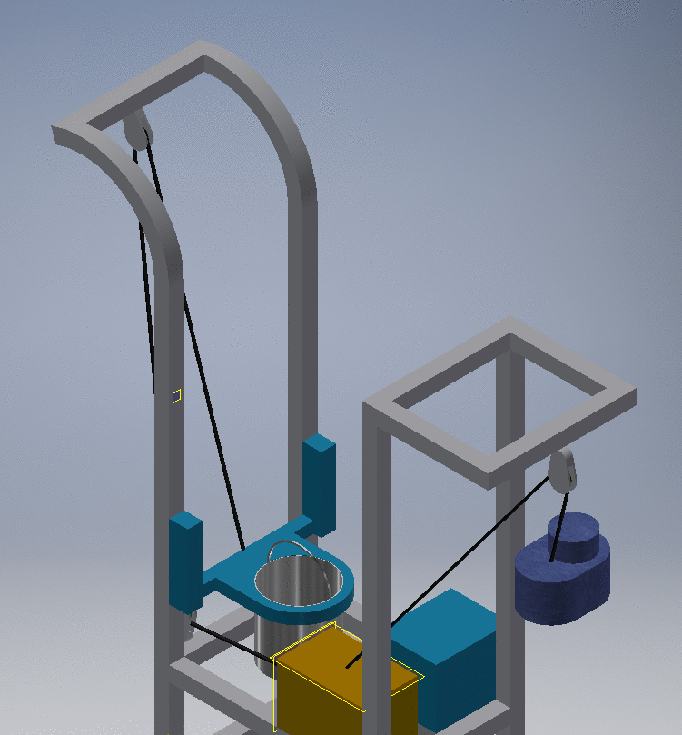
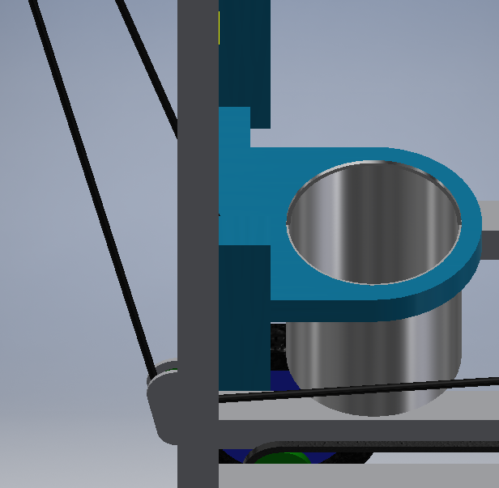
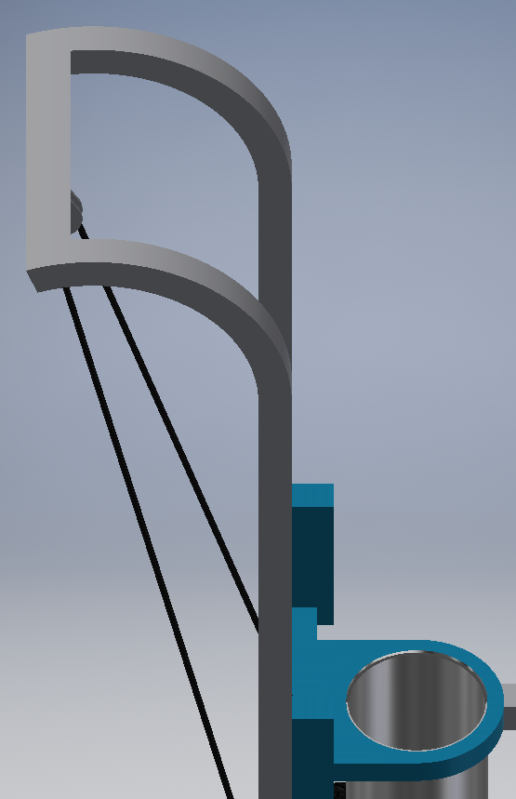

Slide 8
PCB

Slide 9
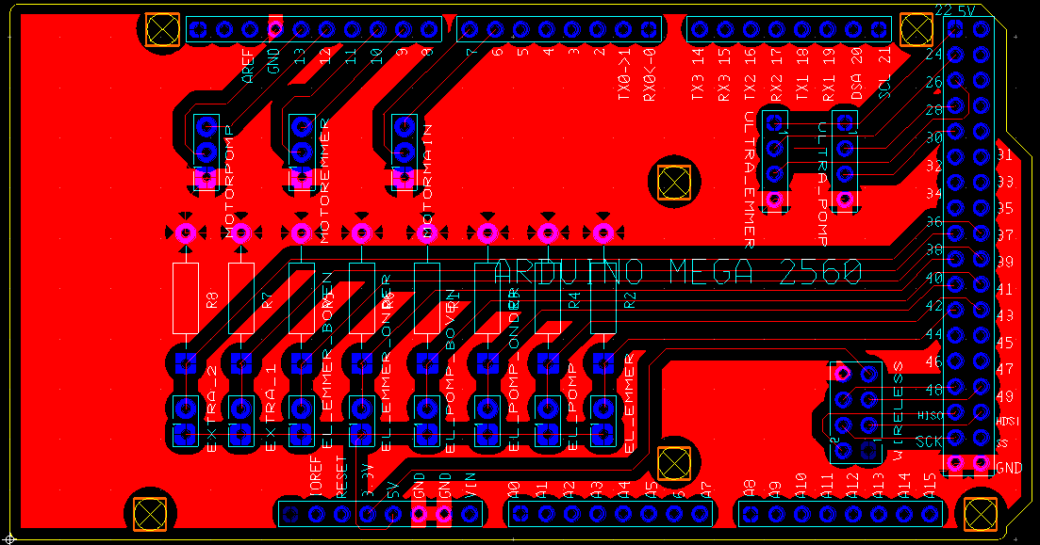

Slide 10
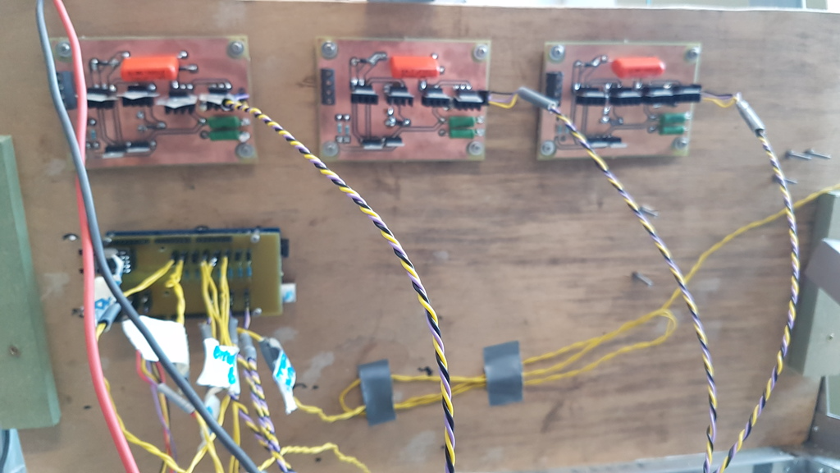

Slide 11
Frame

Slide 12
Pomp

Slide 13
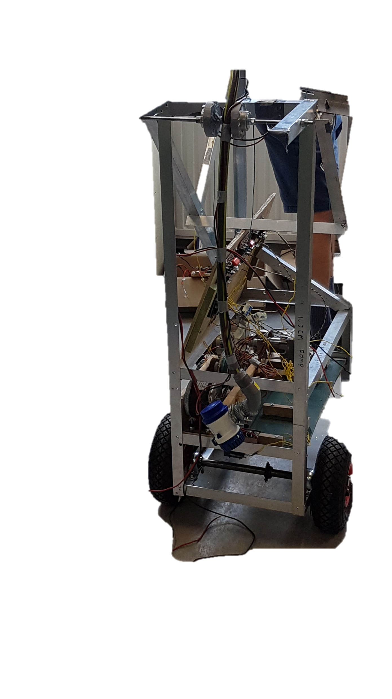
Bevestiging op het frame
Notes:
Uitleg bevesteging via slang, uitleg eindeloopsschakelaar wanneer boven

Slide 14
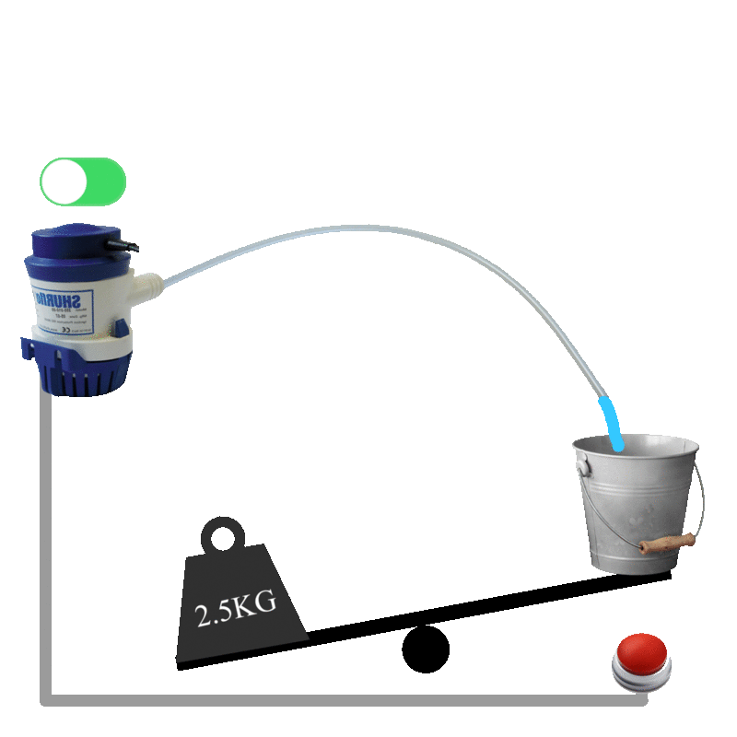
Wipsysteem
Notes:
Uitleg Koen / Maarten over wip systeem

Slide 15
Code

Slide 16
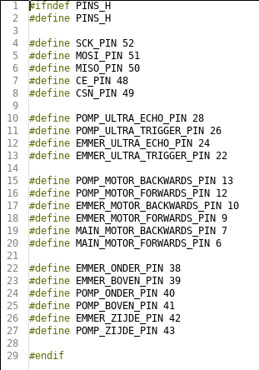
Uitleg Ruven

Slide 17
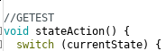
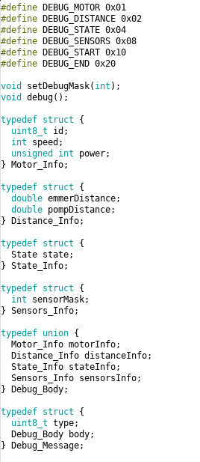
Uitleg Ruven
Notes:
Uitleg Ruven toevoegen (bulletpoints) Betere lay-out ivm code, kan Ruven beter zelf doen

Slide 18
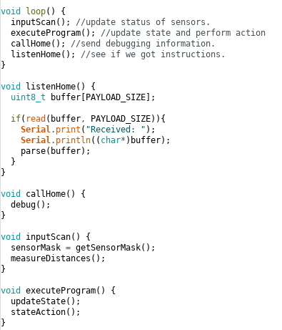
Uitleg Ruven
Notes:
Uitleg over loop programma door Ruven

Slide 19
Wedstrijd
CCM/Sioux wedstrijd 17/05/2017

Slide 20
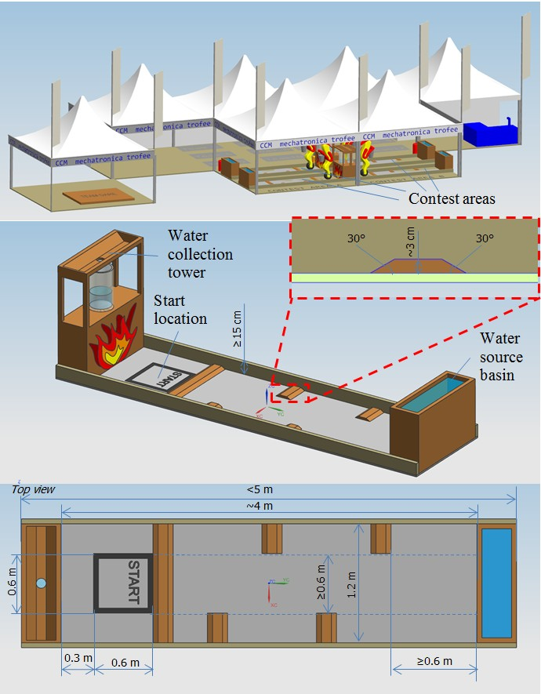
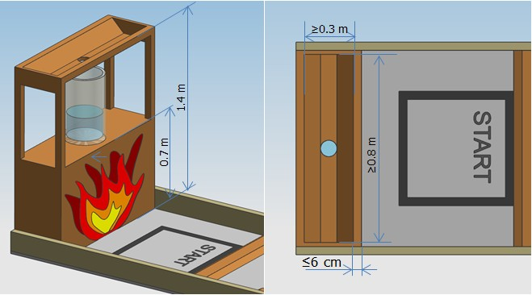
opdracht

Slide 21
Verloop

Slide 22
Documentatie

Slide 23
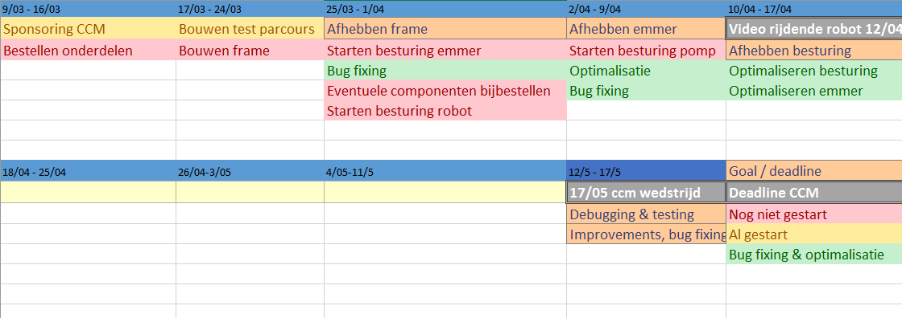
Planning
Notes:
Maarten

Slide 24
Links
Github: https://github.com/ccmteamap/robot
Wiki: https://github.com/ccmteamap/robot/wiki
Info CCM: http://www.ccm.nl/nl/trofee/
Issues & sprints: https://github.com/ccmteamap/robot/issues
Online scrum: https://github.com/ccmteamap/robot/projects/1
Notes:
Maarten

